Slide 1
Microsoft Visual Studio Code - Grundlagen -
Tobi & Martin | 2023

Slide 2
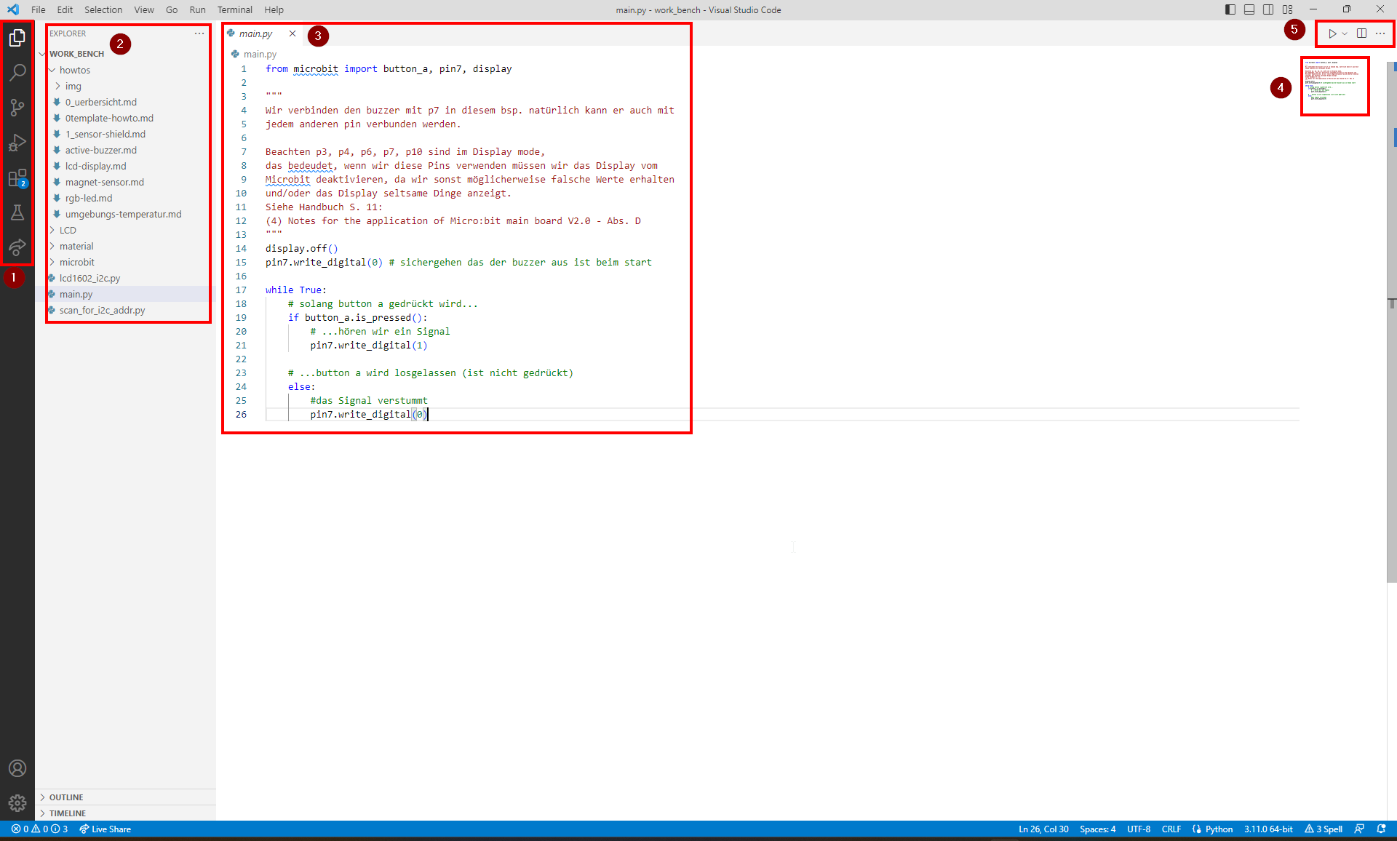
Notes:
1: Activity Bar (Werkzeuge/Ansichten)
2. Sidebar (Details zur Auswahl der Activity Bar)
3. Editor Bereich
4. Minimap

Slide 3
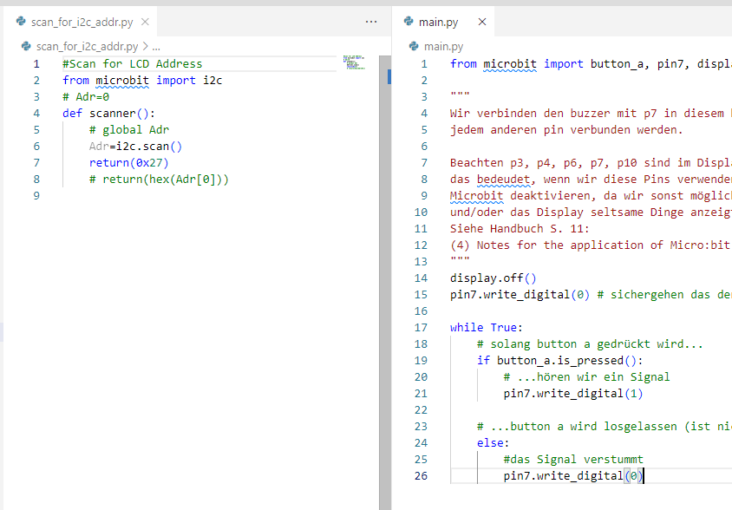
Mit mehreren Editoren arbeiten
Per drag & drop nebeneinander ziehen

Slide 4
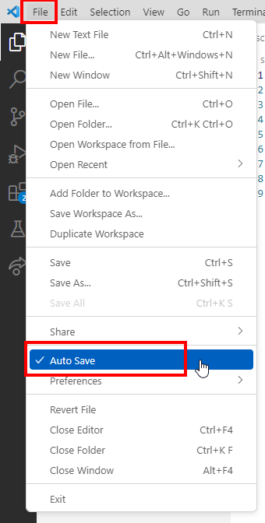
Nützliche Funktion: Auto Save

Slide 5
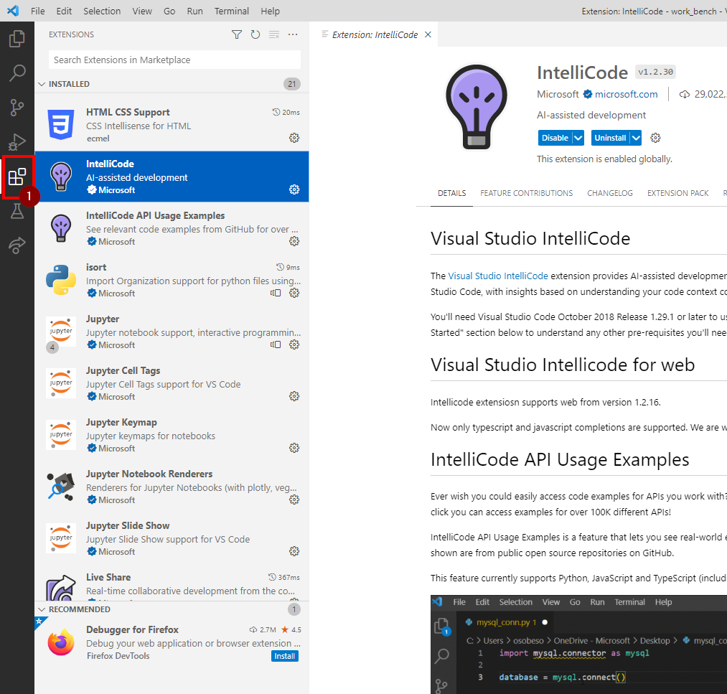
Erweiterungen

Slide 6
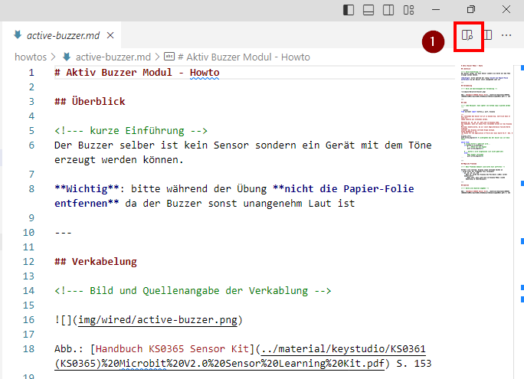
Markdown

Slide 7
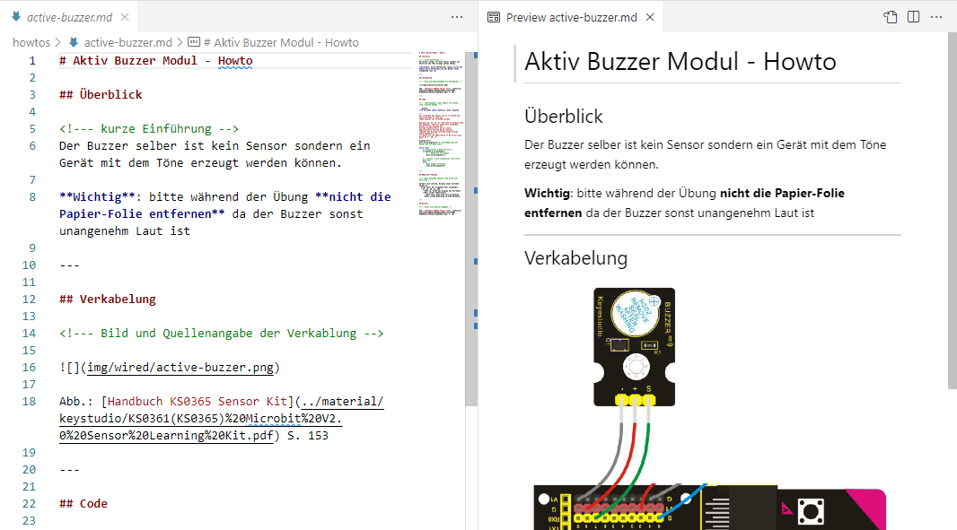

Slide 8
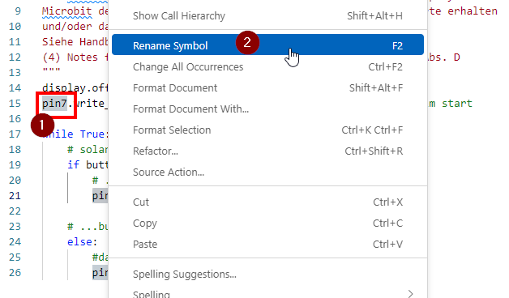
Nützliche Funktion: Rename
F2

Slide 9
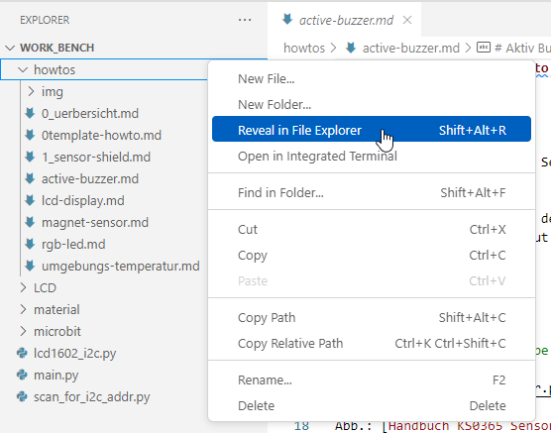
Nützliche Funktion: Im Explorer anzeigen

Slide 10
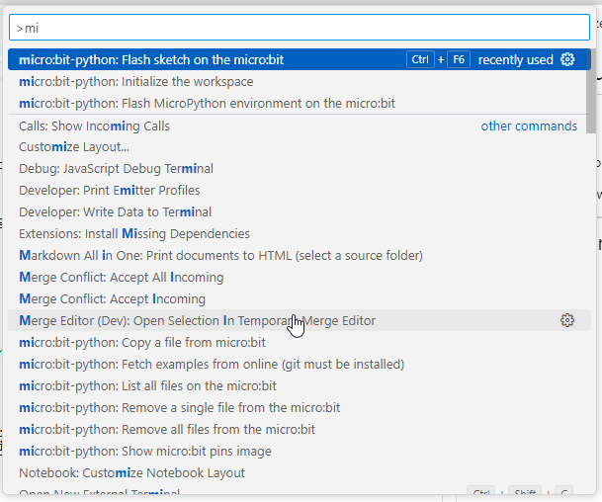
Nützliche Funktion: Palette öffnen
CTRL + SHIFT + P

Slide 11
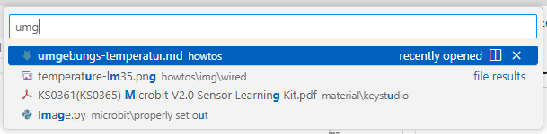
Nützliche Funktion: Datei öffnen
CTRL + P

Slide 12
Nützliche Shortcuts
CTRL + TAB: Durch Tabs scrollen
CTRL + #: markierte Zeilen auskommentieren
SHIFT + ALT + cursor (hoch oder runter): Zeile kopieren und oben oder unten einfügen
CTRL + ENTER: neue Zeile darunter einfügen
CTRL + SHIFT + K: aktuelle Zeile löschen

Slide 13
Deep Dive
https://code.visualstudio.com/docs/getstarted/tips-and-tricks

